Slide 1


ひとりでも、グループでも、
環境にやさしい農業に取り組んで
みどり認定
を受けましょう!!
「みどりの食料システム法」に基づき、化学肥料・農薬の使用低減などに取り組む農業者の認定制度がスタートしています！
認定を受けるメリット
● 設備投資の際の税制優遇が受けられます。
● さまざまな国庫補助金の採択で優遇されます。
● 日本政策金融公庫の無利子融資等が活用できます。
今後のメリット
環境保全型農業直接支払交付金等は、
令和７年度に見直しを行った上で、令和９年度を目標に、
みどりの食料システム法に基づき認定を受けた農業者による、
先進的な営農活動を支援する仕組みに移行することを検討しています。
（令和６年４月）

Slide 2
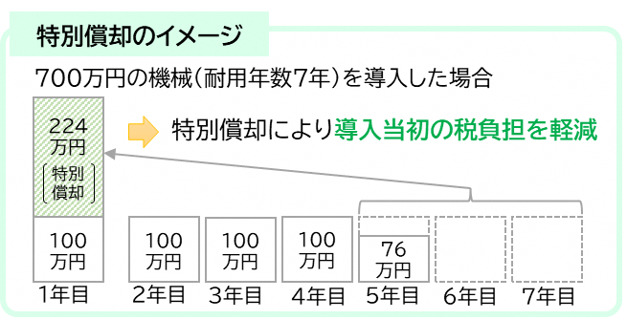
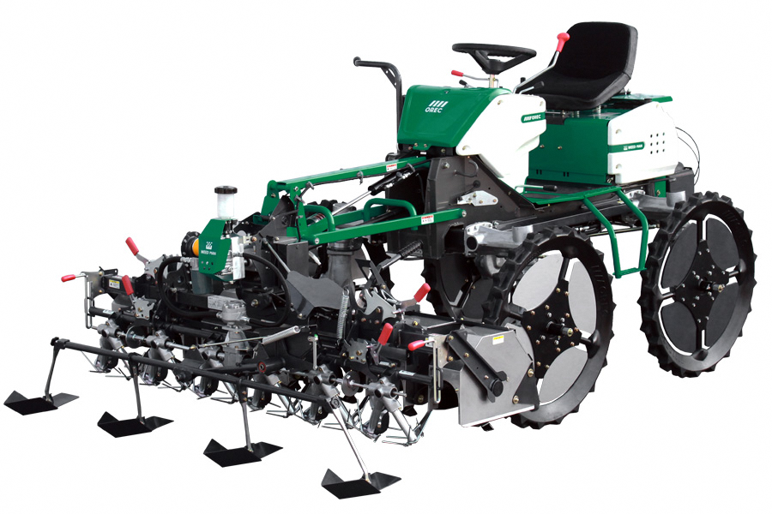
みどりの食料システム法の認定を受けてみませんか？
農業は、地球温暖化による気候変動などの影響を受けやすい産業です。また、農業自体も、燃料の燃焼による温室効果ガスの発生や化学農薬による生物多様性の低下といった環境負荷が生じている側面もあります。
今般、このような環境負荷を低減し持続可能な農業の実現に向けて、みどりの食料システム法が施行されました。
法律では、環境負荷低減に取り組む農林漁業者の５年間の事業計画を認定し、各種支援措置を講ずることとしています。
「環境負荷の低減」の取組例
・土づくり、化学肥料・化学農薬の使用低減
・燃油使用低減や水稲中干し期間延長等、温室効果ガスの排出削減
・バイオ炭の農地施用 ・農業用プラスチックの排出削減 など
グループ申請も可能です！
①
認定申請
都道府県
農林漁業者
②
計画認定
みどり認定を受けるメリット
メリット① 設備投資の際の所得税・法人税が優遇されます！
青色申告を行う農業者の方は、認定を受けた計画に従って化学肥料・化学農薬の使用低減に必要となる設備を導入した場合、次の金額を上乗せして償却できます。 （機械など：取得価額×32％、建物など：取得価額×16％）
＜税制特例の対象機械＞
水田用除草機
税制対象一覧
はこちら
堆肥散布機
計画申請と機械導入のタイミングに注意
計画認定前に機械等を取得してしまうと、
税制の適用を受けられません。
計画の認定
機械等の取得
（R８.3.31まで）
税務申告
メリット② さまざまな国庫補助金の採択で優遇されます！
対象事業：みどりの食料システム戦略推進交付金、強い農業づくり総合支援交付金、
畜産経営体生産性向上対策、農地利用効率化等支援交付金 など
対象事業はこちら
メリット③ 日本政策金融公庫の無利子融資等の貸付けを受けられます。
申請については、まずはお住まいの都道府県庁に御相談ください！
お問合せ先 農林水産省大臣官房みどりの食料システム戦略グループ
（TEL：03-6744-7186）

